Slide 1
Religiones en el mundo
A Abraham, Dios le dijo:
Y en cuanto a Ismael, también te he oído; he aquí que le bendeciré, y le haré fructificar y multiplicar mucho en gran manera; doce príncipes engendrará, y haré de él una gran nación. Génesis 17.20

Slide 2
Religiones en el mundo
TEXTO CLAVE: “Si alguno se cree religioso entre vosotros, y no refrena su lengua, sino que engaña su corazón, la religión del tal es vana. La religión pura y sin mácula delante de Dios el Padre es esta: Visitar a los huérfanos y a las viudas en sus tribulaciones, y guardarse sin mancha del mundo” Santiago 1.26 – 27
CONCEPTO CLAVE: “sino santificad a Dios el Señor en vuestros corazones, y estad siempre preparados para presentar defensa con mansedumbre y reverencia ante todo el que os demande razón de la esperanza que hay en vosotros” 1ª Pedro 3.15
OBJETIVOS EDUCATIVOS: Al finalizar la clase las hermanas y los hermanos podrán:
Conocer e identificar las diferentes religiones en el mundo y su distribución en él.
Comprender que en el cristianismo como religión se determina una norma de vida al creyente.
Identificar algunos símbolos de las principales religiones en el mundo.
Agradecer a Dios por revelarnos la religión pura y verdadera.

Slide 3
Religiones en el mundo
Introducción
La palabra “religión” no aparece en el Antiguo Testamento. En el Nuevo Testamento, el vocablo se usaba para señalar al conjunto de ritos y signos externos de un culto o creencia.
Así, hablando de su propia experiencia, Pablo dijo delante del rey Agripa: “... los cuales también saben que yo desde el principio, si quieren testificarlo, conforme a la más rigurosa secta de nuestra religión, viví fariseo” (Hechos_26:5).

Slide 4
Introducción
Es evidente que habla del judaísmo. La expresión no hace énfasis en la doctrina, sino en los rituales y costumbres. Santiago dice que si alguien cumple muy bien con los ritos (“se cree religioso”) pero “no refrena su lengua, sino que engaña su corazón, la religión del tal es vana. La religión pura y sin mácula delante de Dios el Padre es esta: Visitar a los huérfanos y a las viudas en sus tribulaciones, y guardarse sin mancha del mundo” (Santiago 1:26-27).
Al emplear la frase: ¿Es usted religioso(a)? La respuesta resulta un poco intrigante porque nadie quiere decir que lo es; la actual resistencia a emplear la palabra “religión”, tanto para el contenido de la fe cristiana, como para su expresión en el culto y el servicio, emana de la convicción de que el cristianismo no es simplemente una religión más, sino que difiere de todas las demás en que su contenido ha sido divinamente revelado y su expresión externa, por parte de los creyentes, no es un modo de alcanzar la salvación sino acción de gracias por la misma.

Slide 5
Definición humana de religión
Según el diccionario de la Real Academia de la Lengua Española, una de las acepciones de religión es:
“Conjunto de creencias o dogmas acerca de la divinidad, de sentimientos de veneración y temor hacia ella, de normas morales para la conducta individual y social y de prácticas rituales, principalmente la oración y el sacrificio para darle culto”

Slide 6
Tipos de religión
Existen dos tipos de religiones REVELADAS y NO REVELADAS.
Las religiones reveladas se fundamentan en una verdad revelada de carácter sobrenatural desde una deidad o ámbito trascendente y que indica a menudo cuáles son los dogmas en los que se debe creer y las normas y ritos que se deben seguir.
Las religiones no reveladas no definen su origen según un mensaje dado por deidades o mensajeros de ellas, aunque pueden contener sistemas elaborados de organización de deidades reconociendo la existencia de estas deidades y espíritus en las manifestaciones de la naturaleza.

Slide 7
Forma de una religión
Muchas religiones tienen narrativas, símbolos e historias sagradas que pretenden explicar el sentido de la vida o explicar el origen de la vida o el universo. A partir de sus creencias sobre el cosmos y la naturaleza humana, las personas pueden derivar una moral, ética o leyes religiosas o un estilo de vida preferido. Según algunas estimaciones, existen alrededor de 4200 religiones vivas en el mundo e innumerables ya extintas.
La práctica de una religión puede incluir rituales, sermones, conmemoración o veneración (a una deidad, dioses o diosas), sacrificios, festivales, festines, trance, iniciaciones, oficios funerarios, oficios matrimoniales, meditación, oración, música, arte, danza, servicio comunitario u otros aspectos de la cultura humana. Las religiones pueden contener una mitología.

Slide 8
Las estadísticas en la religión

Slide 9
Las estadísticas en la religión
Una encuesta mundial de 2012 reporta el 59 % de la población mundial como "religioso" y el 36 % como no religiosos (incluido el 13 % de ateos).
En promedio, las mujeres son «más religiosas» que los hombres. Algunas personas siguen múltiples religiones o varios principios religiosos al mismo tiempo.

Slide 10
Clasificación de algunas religiones
Monoteístas: aquellas religiones que afirman la existencia de un solo dios, que a menudo es el creador del universo. Las religiones monoteístas más numerosas son el cristianismo y el islamismo. Otras más minoritarias son el judaísmo y el zoroastrismo.
Politeístas: creen en la existencia de diversos dioses organizados en una jerarquía o panteón, como ocurre en el hinduismo, el shinto japonés, o las antiguas religiones de la humanidad como la griega, la romana o la egipcia. También cabe incluir aquí la mayoría de corrientes del neopaganismo moderno.

Slide 11
Clasificación de algunas religiones
Dualistas: aquellas religiones que suponen la existencia de dos principios o divinidades opuestos y enfrentados entre sí, aunque solo uno de ellos suele ser merecedor de veneración por sus fieles, mientras que el otro es considerado demoníaco o destructivo. Cabe incluir en esta categoría el maniqueísmo y el catarismo.
No teístas: Hay religiones como el budismo y el taoísmo que no aceptan o no reconocen la existencia de dioses absolutos o creadores universales, o bien les otorgan funciones menores o muy específicas (como, por ejemplo, la creencia taoísta en el emperador de Jade). En ocasiones, estas deidades son vistas como recursos metafóricos utilizados para referirse a fenómenos naturales o a estados de la mente.
Panteísmo: es la creencia de que el universo, la naturaleza y Dios son equivalentes.

Slide 12
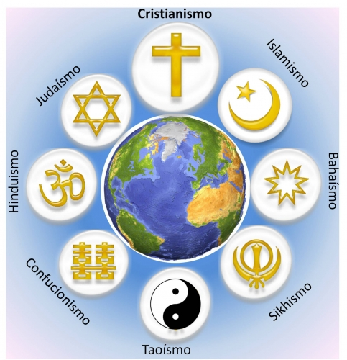
Algunos símbolos religiosos

Slide 13
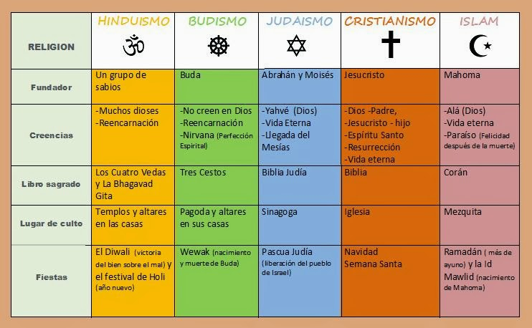
Datos relevantes
de algunas religiones

Slide 14
Valoraciones finales
La práctica religiosa permite a las personas afianzar principios y valores que afectan de manera positiva a la humanidad y a las familias, siempre y cuando dichos principios y valores estén en concordancia con la vida, y todas las cosas buenas que cada uno de nosotros debemos practicar.
“Por lo cual, desechando toda inmundicia y abundancia de malicia, recibid con mansedumbre la palabra implantada, la cual puede salvar vuestras almas. Pero sed hacedores de la palabra, y no tan solamente oidores, engañándoos a vosotros mismos. Porque si alguno es oidor de la palabra pero no hacedor de ella, éste es semejante al hombre que considera en un espejo su rostro natural. Porque él se considera a sí mismo, y se va, y luego olvida cómo era. Mas el que mira atentamente en la perfecta ley, la de la libertad, y persevera en ella, no siendo oidor olvidadizo, sino hacedor de la obra, éste será bienaventurado en lo que hace” Santiago 1.21 - 25
Dios nos bendiga siempre

